Slide 1
Velkommen til
Oppfølgingsmøte for italiensk
Sommerkurs + oppbygging av bachelorgrad

Slide 2
Vi skal snakke om…
Sommerkurs
Bachelorløp

Slide 3
Del 1: Sommerkurs

Slide 4
ILOS OG DNIR
Institutt for litteratur, områdestudier og europeiske språk og Det norske institutt i Roma samarbeider om organiseringen av kurset
All undervisning vil finne sted i Roma (ITA2510R: kvalifiserende prøve i Roma)
Avsluttende muntlige eksamen finner sted i Oslo
ILOS har fagansvar for kurset
DNIR har ansvar for praktisk tilrettelegging av undervisning

Slide 5
To forskjellige emner
ITA2510R skal vare i 5 uker, gir 20sp og tilsvarer ganske mye det gamle sommerkurset. Forskjellen ligger i at kurset skal ikke lenger dekke 6 uker men 5 og undervisningen blir gitt fra mandag til fredag, alltid fra kl 9 30 til kl 13. Kurset starter den 10. juni og avsluttes den 8. juli.
ITA2500R skal vare i 2 uker og er identisk med de to siste ukene av ITA2510R. Det starter mandag 30. juni og vi planlegger å ha også tirsdag den 8. juli som siste undervisningsdag.

Slide 6
To forskjellige emner
ITA2510R (20 sp) anbefales til studenter som har behov for ekstra språktrening, mens ITA2500R (10 sp) anbefales til studenter som i høy grad mestrer språket og vil fokusere på litteratur og kulturkunnskap. Det er hovedsakelig grad av språktrening som skiller ITA2500R fra ITA2510R.

Slide 7
Nøkkeltall for ITA2510R…
Kursoppstart: tirsdag 10. juni 2025
Undervisningsslutt: tirsdag 08. juli 2025
Skriftlig prøve i Roma: fredag 27. juni 2025
Innlevering hjemmeeksamen: ca. 04. august
Avsluttende muntlig eksamen: ca. 15. august
Studiepoeng: 20
Antall studenter: maks 15

Slide 8
Nøkkeltall for ITA2500R…
Kursoppstart: mandag 30. juni 2025
Undervisningsslutt: tirsdag 8. juli 2025
Innlevering semesteroppgave: ca. 4. august
Avsluttende muntlig eksamen: ca. 15. august
Studiepoeng: 10
Antall studenter: maks 10

Slide 9
Mer om kursene
Følgende programstudenter vil bli prioritert i opptaket, gitt at de oppfyller forkunnskapskravet:
  Årsenhet italiensk
  Bachelor italiensk
  40-gruppe i italiensk
  Men som oftest er det også plass til studenter med studierett på enkeltemner.
  Alle søkere må ha generell studiekompetanse

Slide 10
Søknad og språktest
Alle skal søke opptak til emnet på vanlig måte i StudentWeb.
Studenter som har bestått ITA1000, samt ITA1101 og/eller ITA1400 (eller tilsvarende emne), trenger ikke ta språktesten som avholdes i januar.
Emnet retter seg spesielt mot studenter som har studert italiensk i et års tid. Det anbefales sterkt at studenter som har bare emnet ITA1000 tar emnene ITA1101 og/eller ITA1400 før de reiser til Roma.
  Studenter som ikke har formelle kunnskaper i italiensk, må bestå en språktest for å kunne få opptak til emnet. Mer info kommer senere.
  Studenter som har formelle kunnskaper i italiensk som ikke tilsvarer forkunnskapskravet (enten fra UiO eller andre steder) må kontakte studiekonsulenten for en vurdering.
Alle søkere må ha generell studiekompetanse
Kontakt studiekonsulent eller Sergio Sabbatini dersom du lurer på om du oppfyller forkunnskapskravet eller har andre spørsmål.

Slide 11
Undervisning
All undervisning vil finne sted ved Det norske institutt i Roma.
Undervisningen og aktivitetene ved Det norske instituttet i Roma er obligatoriske og forutsetter et fremmøte på minst 80%.
Det vil bli gitt ca. 15 timer undervisning i uken i grammatikk, praktisk språkbruk, og kulturkunnskap.

Slide 12
Eksamen
Eksamen på emnet består av to deler: (1) en mappe bestående av et skriftlige arbeid og (2) en muntlig prøve. Mappen teller 50 prosent av karakteren, og den muntlige prøven teller 50 prosent.
Det første arbeidet i mappen er en skriftlig oppgave på 5-7 sider, hvor oppgaveteksten blir utdelt i begynnelsen av undervisningen på emnet. Det andre arbeidet er en muntlig prøve som holdes i Oslo etter at undervisningen er ferdig, og du får spørsmål om den skriftlige oppgaven og om andre deler av pensum.
Oppgaven skrives, og den muntlige oppgaven holdes, på italiensk.
ITA2510R: Du må også ta en skriftlig 3-timers prøve i Roma om språk og grammatikk.

Slide 13
Lån, stipend og reisestøtte fra Lånekassen
Kurset gir rett til å søke om lån, stipend og reisestøtte fra Lånekassen for enkelte
Ref. Lånekassen: «Du kan ha rett til støtte om sommeren, hvis det er fastsatt i utdanningsprogrammet ditt at undervisningen eller praksisen må skje i sommerterminen. Du kan også få støtte dersom du kan dokumentere at du sparer inn på normert studietid. Undervisningsopplegget du søker om støtte til, må vare i minst to uker, og du må være registrert som fulltidsstudent.»:
https://lanekassen.no/nb-NO/stipend-og-lan/utland/sommerkurs2/
For spørsmål om støtte, ta kontakt med lånekassen!

Slide 14
Boligtilbud
Instituttet gir informasjon om hvordan du kan finne et sted å bo i Roma: Livet rundt studiene - Det norske institutt i Roma
DNIR kan være også behjelpelige med å formidle kontakter til studenter.
Selve kurset koster ingenting utover semesteravgiften.

Slide 15
Mer om DNIR
DNIR ligger i en flott villa sentralt i Roma
DNIR ligger i en 5-etasjers villa på Janiculum høydedrag, rett over bydelen Trastevere
DNIR har
Seminarrom, bibliotek, lesesal, pc-stue - til faglige formål
Hage, kjøkken , stue og takterrasse - til utenom faglige formål
Tre vitenskapelige ansatte
To administrativt ansatte
En bibliotekar

Slide 16
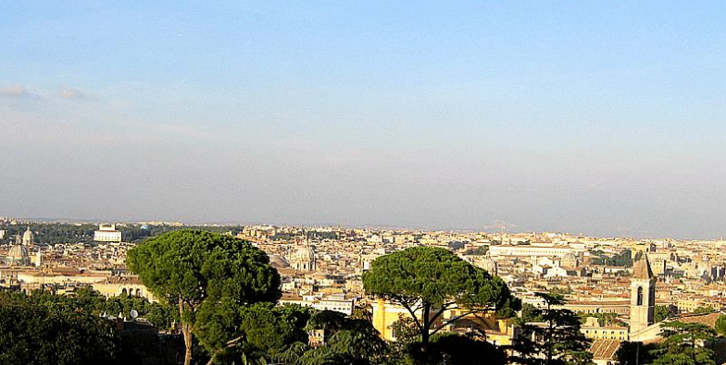
Utsikt fra takterrasen

Slide 17
Del 2: Bachelorløp

Slide 18
Bachelor?
  Mange forskjellige studieløp
  Mye mer frihet
  6 semestre (180sp) med forskjellige emnegrupper:
    80-gruppe/spesialisering (italiensk)
    40-gruppe (2. fag)
    40 frie studiepoeng (HVA som helst)
    20 SP i exphil & exfac
    Du bestemmer rekkefølgen i større grad

Slide 19
80-gruppe i italiensk
60 studiepoeng obligatoriske emner:
  ITA1000
  ITA1101
  ITA1400
  ITA3000
20 studiepoeng valgfrie emner:
  ITA2100
  ITA2300
  ITA2500R

Slide 20
40-gruppe i italiensk
Hva er det? Støttegruppe som skal sikre faglig bredde
129 å velge mellom: Emnegrupper – Universitetet i Oslo
Du kan ikke sette sammen en egen 40-gruppe

Slide 21
40-gruppe i italiensk
Noen 40-grupper består utelukkende av obligatoriske emner, f.eks japansk språk
Andre av frie emner, f.eks psykologi
Kombinasjon av obligatoriske og valgfrie emner, f.eks moderne retorikk og språklig kommunikasjon

Slide 22
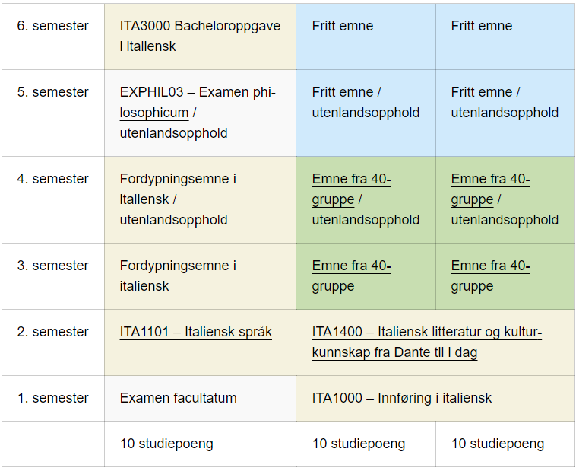
Anbefalt studieløp
Emner i 80-gruppen markert med beige
Emner i 40-gruppen markert med grønt
Emner i 40 frie SP markert med blått
Emner i exphil & exfac markert i grått

Slide 23
Du kan bestemme alt selv…
Men ha følgende punkter i bakhodet:
1. De fleste emner på UiO går enten vår eller høst, ikke begge
  Så man kan bli forsinket i studieløpet hvis man ikke planlegge
2. Emner kan også ha forkunnskapskrav
  Som vil si at du ikke kan melde deg til emnet uten et annet emne
  Dette kan forsinke deg ytterligere

Slide 24
Viktige frister våren 2025
Søk på emner i Studentweb: 03. desember – 10. desember.
  Siste frist 10. desember kl 23.59
  Sommerkursene (ITA2500R/ITA2510R) er teknisk sett et våremne → samme frist. De som søker etter dette er ikke garantert plass på de emnene de skal ta.
Studentweb åpner for 2. runde påmelding til emner med ledig plass 07. januar 2025.
17. januar 2025, 09:00 åpnes Studentweb for enkeltemnestudenter
  OBS: Folk sitter klar 09:00, så populære emner blir fort fulle på få minutter!
  Absolutt siste frist for emnepåmelding og betaling av semesteravgift: 1. februar

Slide 25
Hvem skal du kontakte og veien videre
Spørsmål om studier:
  Laveh Adel Bawah
Jeg har ansvaret for det administrative, jeg underviser ikke.
Holder til på Blindern, i Niels Treschows hus, rom 820 (8. etasje).
Ta kontakt på epost: studentinfo@ilos.uio.no
Skriv fag og eventuelt emnekode i emnefeltet i e-posten. I e-posten skal du også oppgi studentnummer og fullt navn.
Dere kan avtale veiledningstime ved behov.
Drop-in: det er lov å komme innom uanmeldt, men husk at da er det ikke alltid jeg har tid.

Slide 26


Lykke til videre!! :D

